Slide 1
Team Arm 2023: Code4Fun 2Gether 程式科技教育
Arm Taiwan Limited

Slide 2
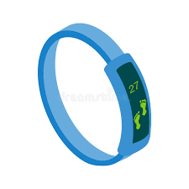


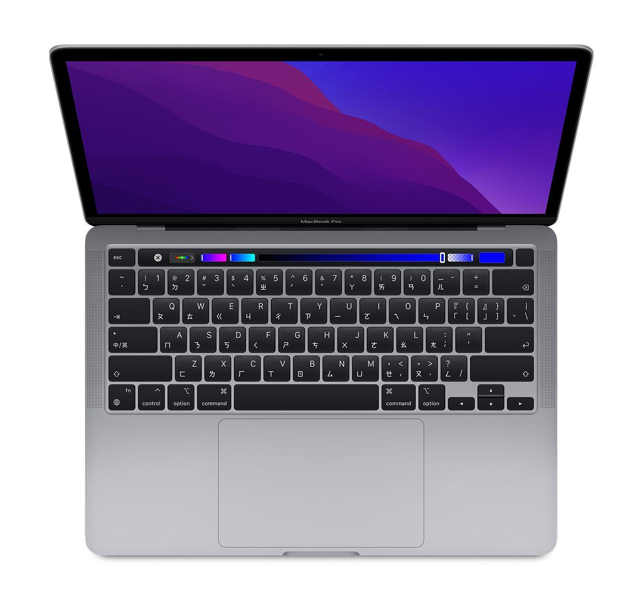


這些都需要什麼 ???

Slide 3
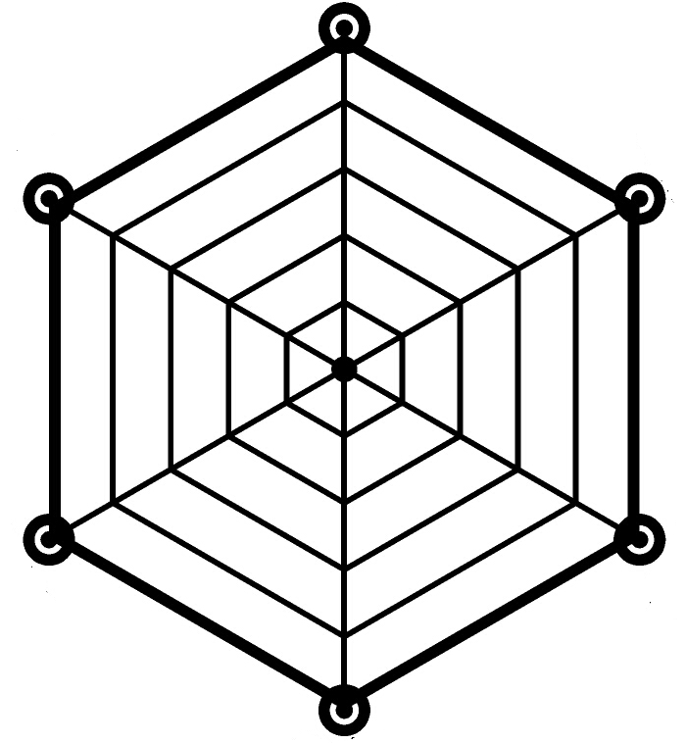
智力 (A)
(M) 效率
敏捷 (R)

Slide 4
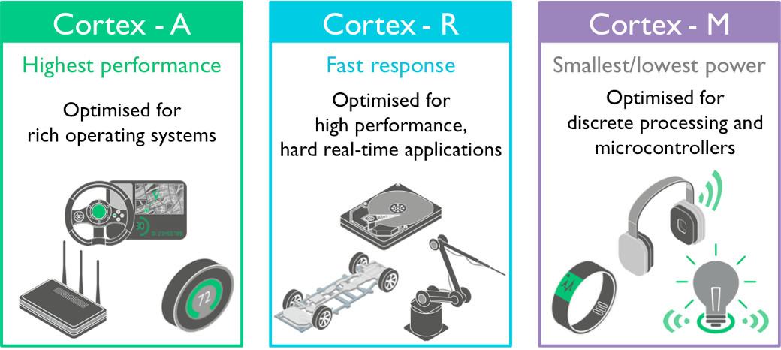
Cortex-A
我最聰明

Slide 5
Cortex-A
智力 (A)
(M) 效率
敏捷 (R)

Slide 6
Cortex-R
反應最快

Slide 7
Cortex-R
智力 (A)
(M) 效率
敏捷 (R)

Slide 8
Cortex-M
我最省電

Slide 9
Cortex-M
智力 (A)
(M) 效率
敏捷 (R)

Slide 10
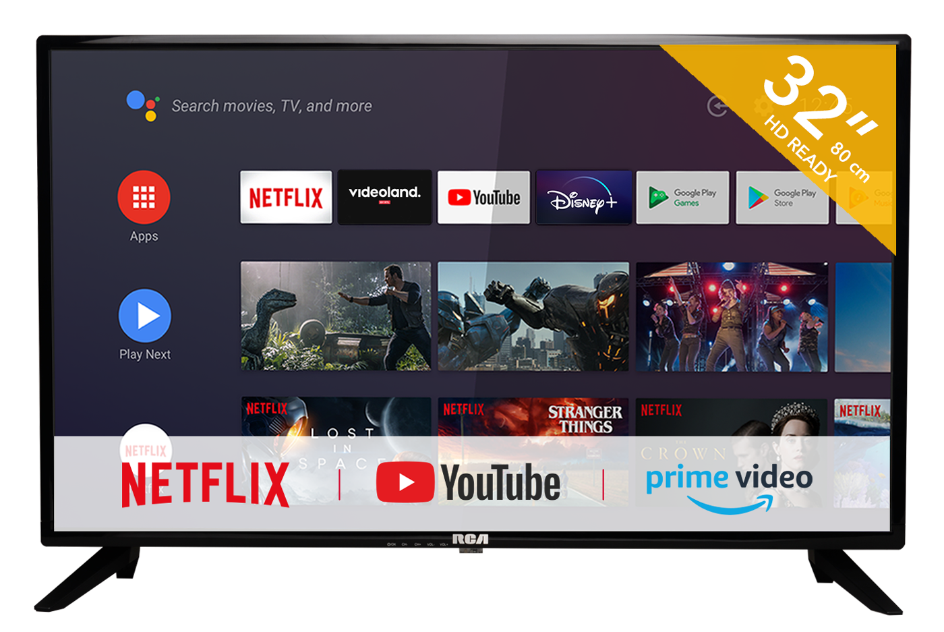
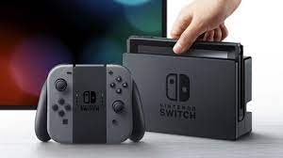
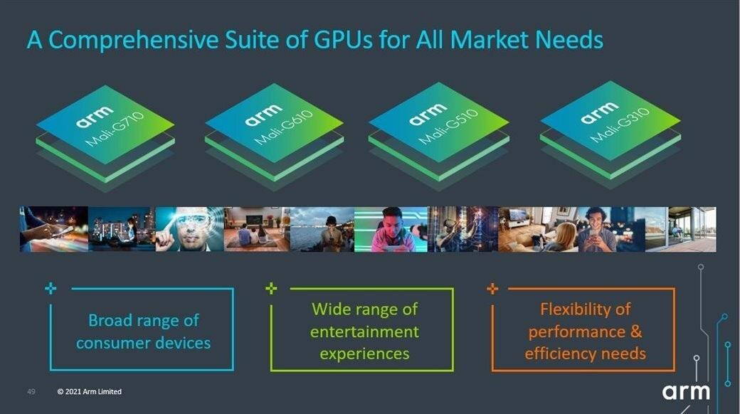
Mali-GPU

Slide 11

大家都需要 Arm

Slide 12
小測驗來了

Slide 13
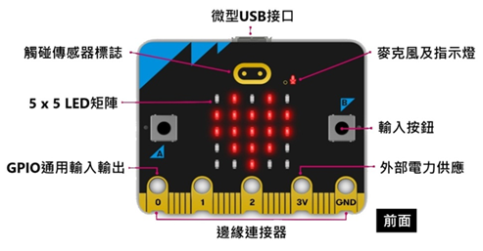
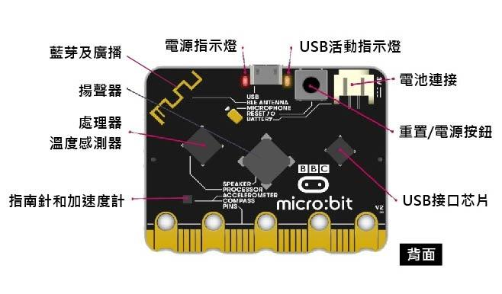
認識 micro:bit V2
V2具備多重感測器：

Slide 14
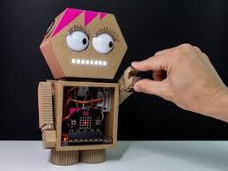
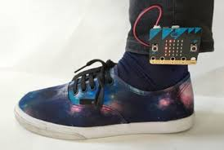
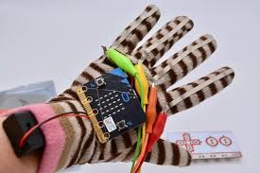
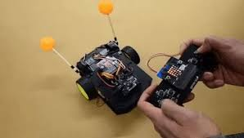
腦力激盪

Slide 15
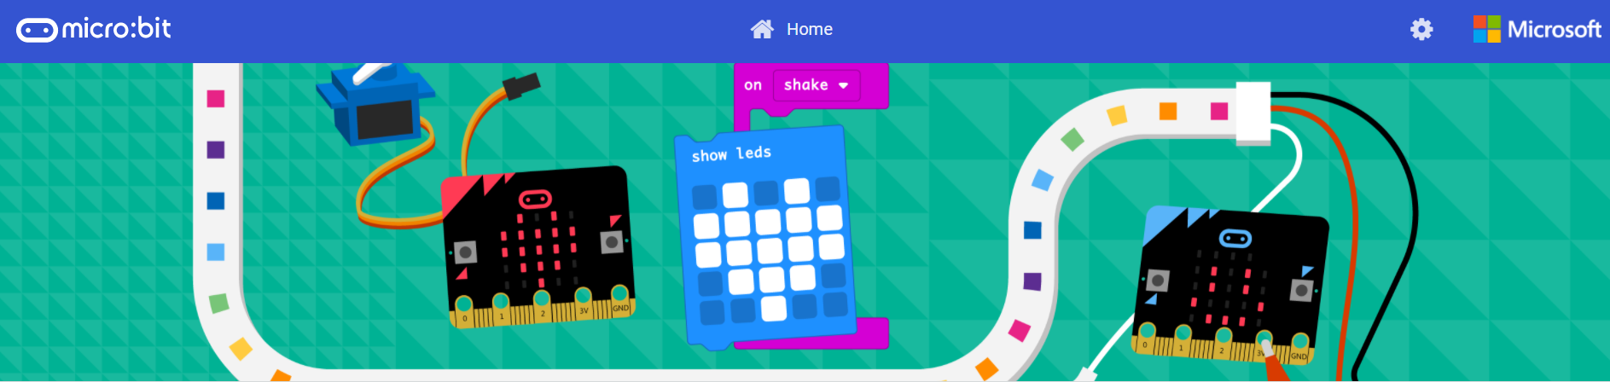

認識 Makecode (makecode.microbit.org)
Microsoft MakeCode是以積木為基礎的編程環境， 直覺式的操作搭配強大的功能，可以讓micro:bit 對於各種輸入做出反應，並能切換為JavaScript、Python，是非常助於學習編程的免費平台。

Slide 16
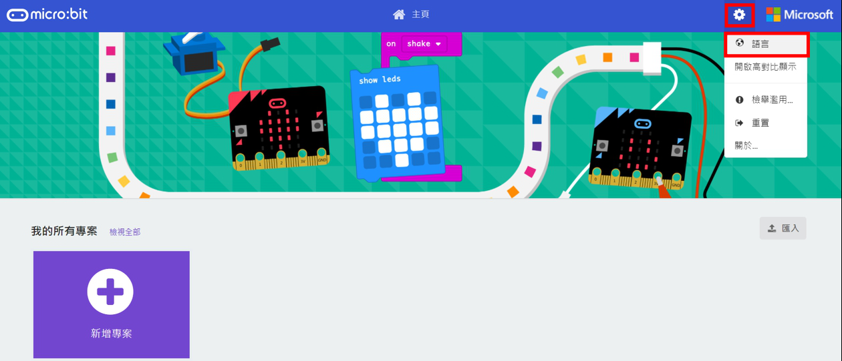
Makecode 將語言更改為English (makecode.microbit.org)
請檢查您頁面呈現的語言，確保它是英文版。
如果為中文版，請參考下圖：按右上方的"齒輪"並點選"語言"進行修改。

Slide 17
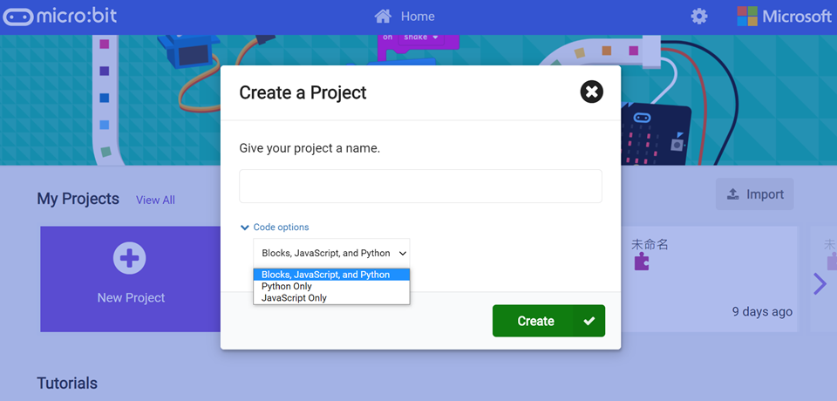
編程模式：Blocks/JavaScript/Python

Slide 18


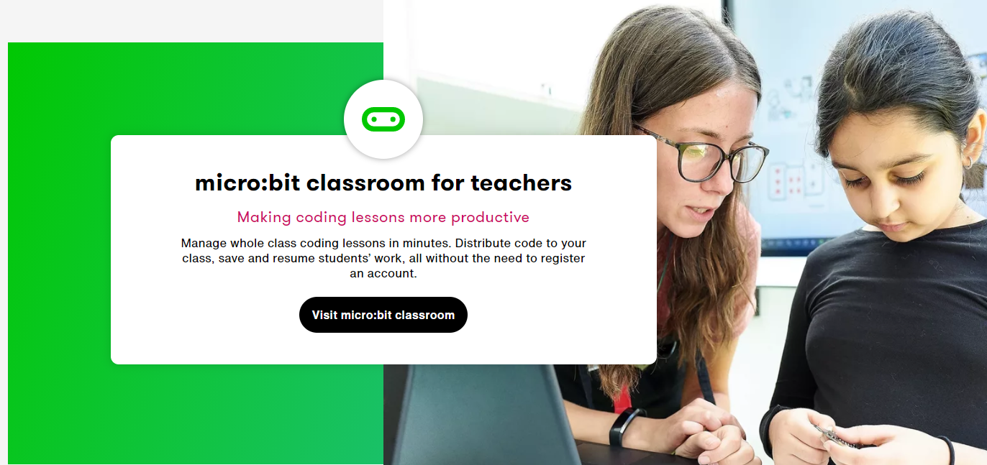
遠端教室 micro:bit Classroom
遠端教室 micro:bit Classroom

Slide 19
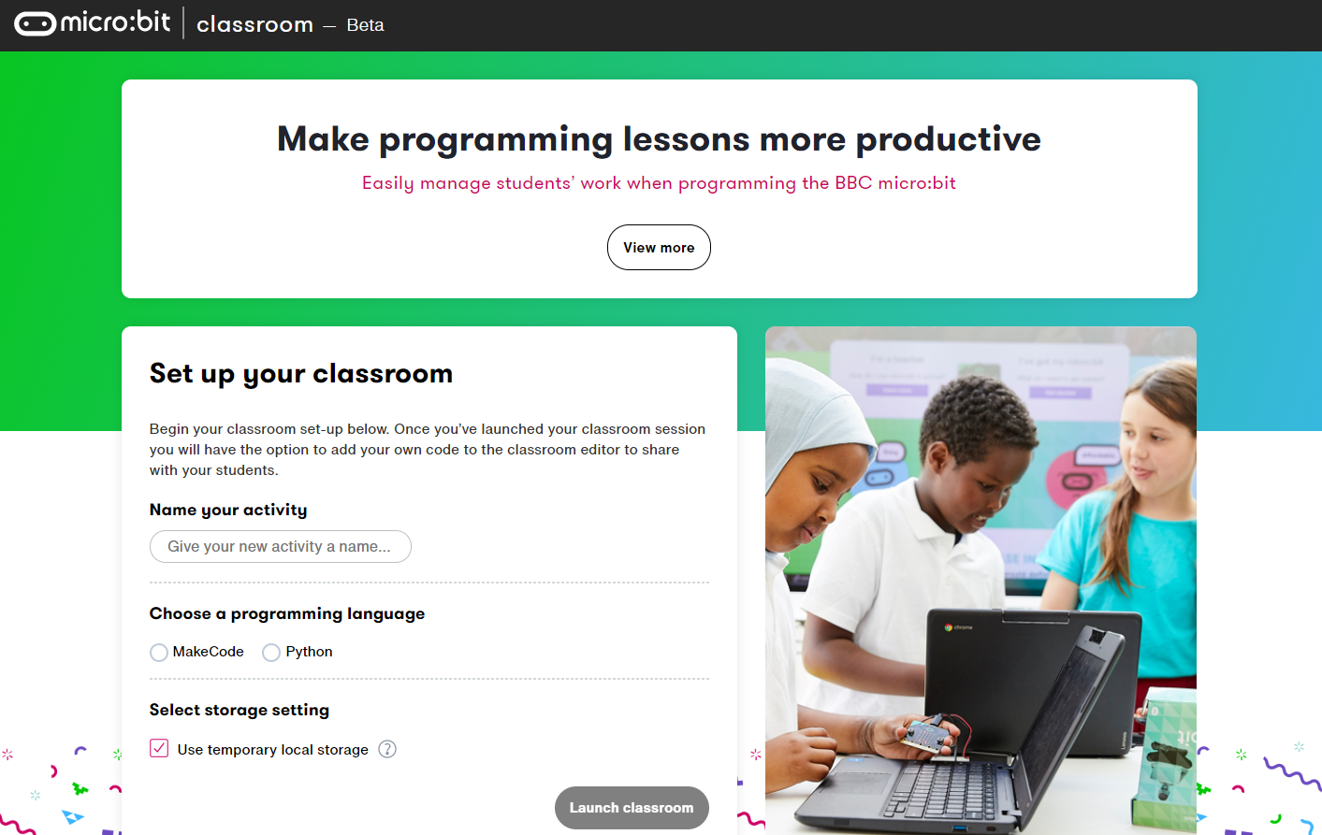
micro:bit Classroom 線上教室
教師端創建教室請至：https://classroom.microbit.org/

Slide 20
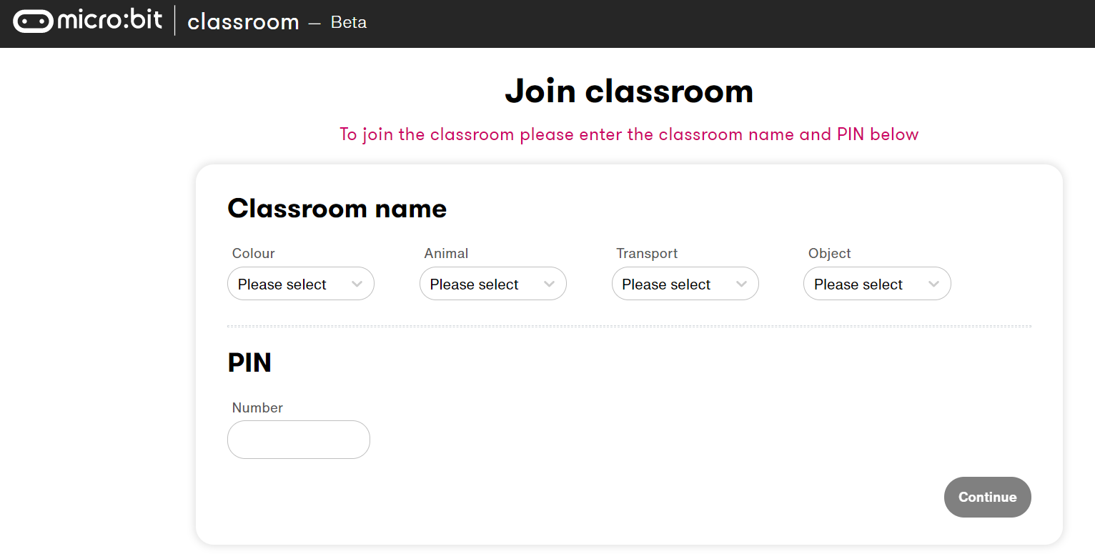
micro:bit Classroom_學生進入教室模式
https://classroom.microbit.org/joinactivity
👉請先輸入上方網址進到教室登入畫面(如下圖) 再依照今日課程的教室密碼進行輸入(一張圖片，示意如下)。

Slide 21
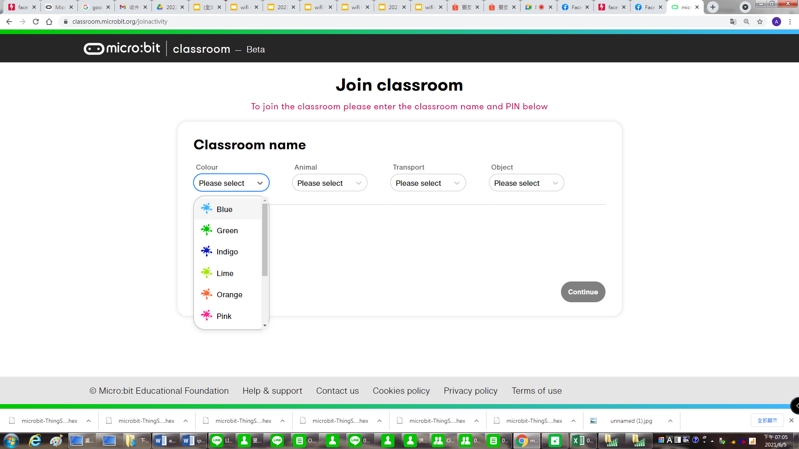
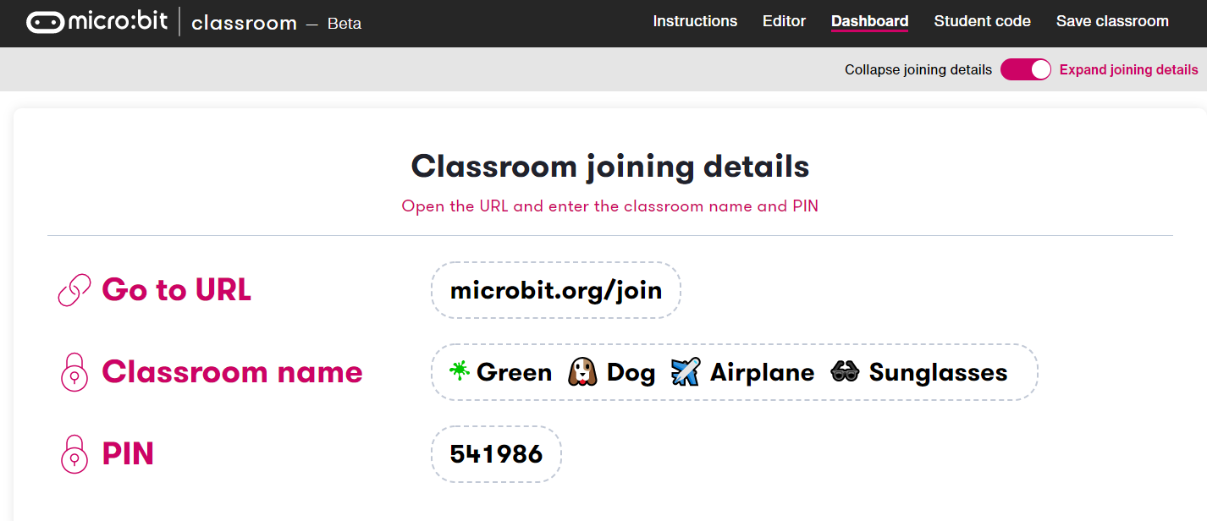
micro:bit Classroom_學生輸入教室密碼
👉依照圖片中的密碼： (1)於Classroom name下拉式選單選擇4個對應的圖案及英文單字並於PIN輸入密碼。
※此為示意圖

Slide 22
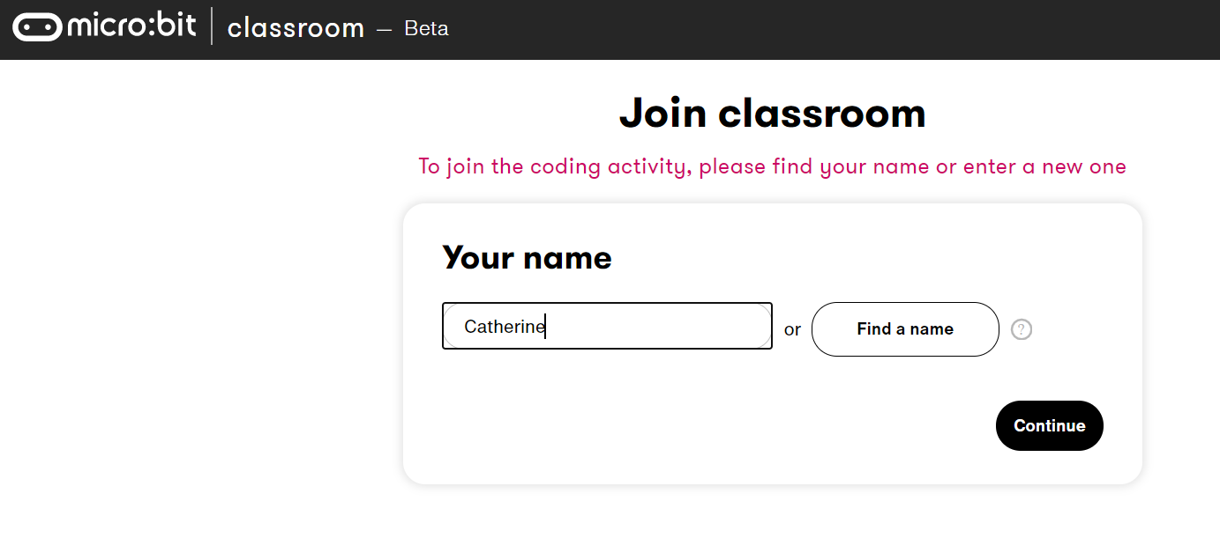
micro:bit Classroom_學生輸入名字 (microbit.org/join)

Slide 23
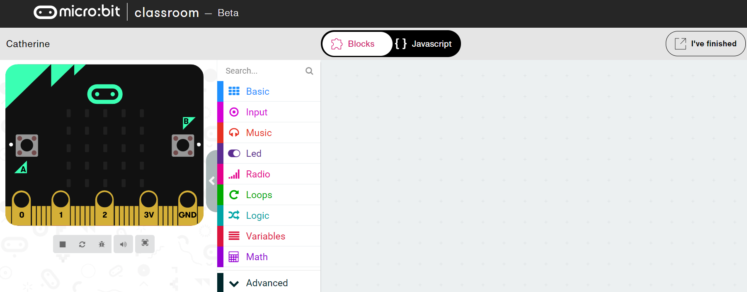
micro:bit Classroom_成功進入教室模式
請確認下方各個顏色的積木是否為英文版本。 如果仍顯示中文版，請關閉網頁並回到網址：makecode.microbit.org修改語言後，再次輸入教室網址：microbit.org/join及密碼，重新回到教室中。

Slide 24
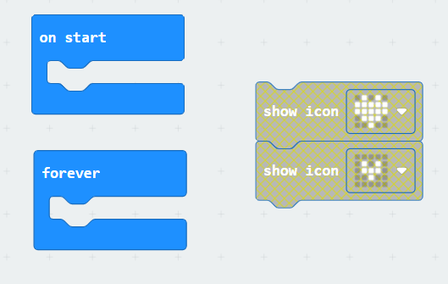
#1【on start】 v.s. 【forever】
microbit-start_forever__1
如何寫出 "一直閃爍愛心" 來表達對你愛愛愛不完?

Slide 25
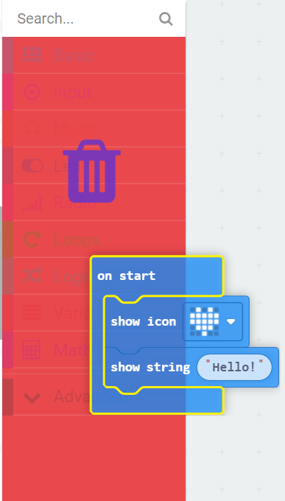


Makecode_刪除及復原小技巧
刪除： ※(如左圖)將積木拖曳到menu，出現垃圾桶後放開積木 ※或是點選積木，按下鍵盤的［Delete］鍵 復原： ※(如右圖)點選左方箭頭 ※或是按下鍵盤的［Ctrl］+［Z］鍵

Slide 26
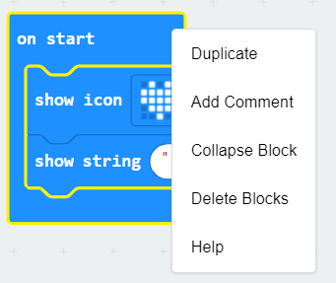

Makecode_右鍵操作技巧
※將滑鼠游標放在積木上，點按右鍵叫出功能
Duplicate：複製積木 Add Comment：添加註解 Collapse Block：摺疊積木 Delete Blocks：刪除積木 Help：連結到官網，向您解釋積木的用途

Slide 27
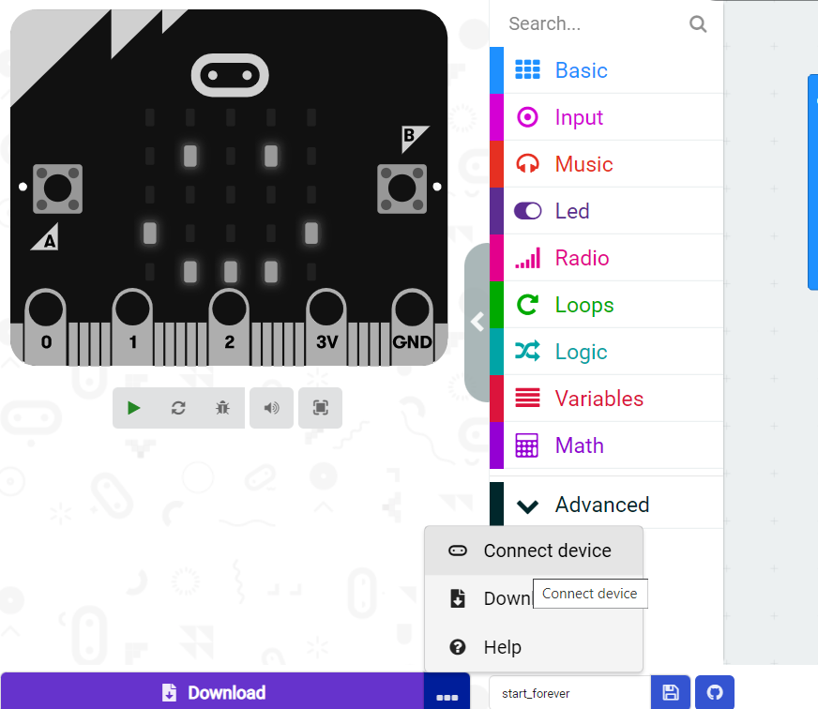
配對你的 micro:bit
※點選Connect device

Slide 28
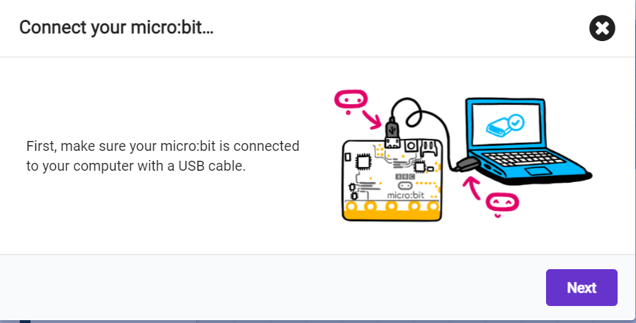
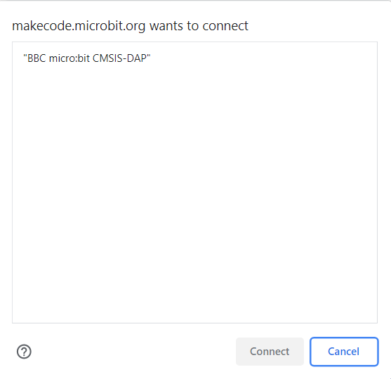
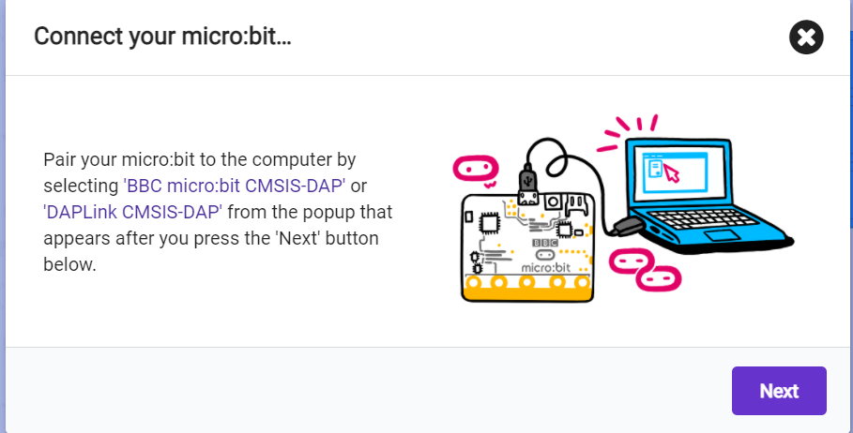
配對你的 micro:bit

Slide 29
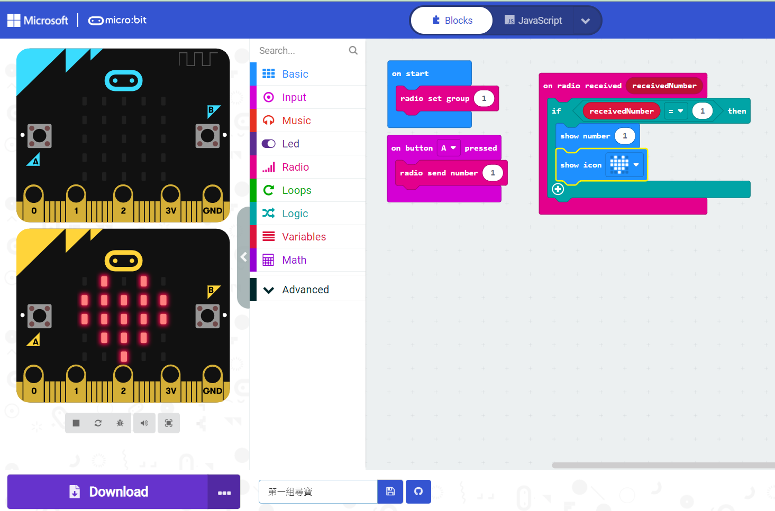
下載程式hex檔案
※點選左下角的Download
即可下載程式_hex.檔

Slide 30
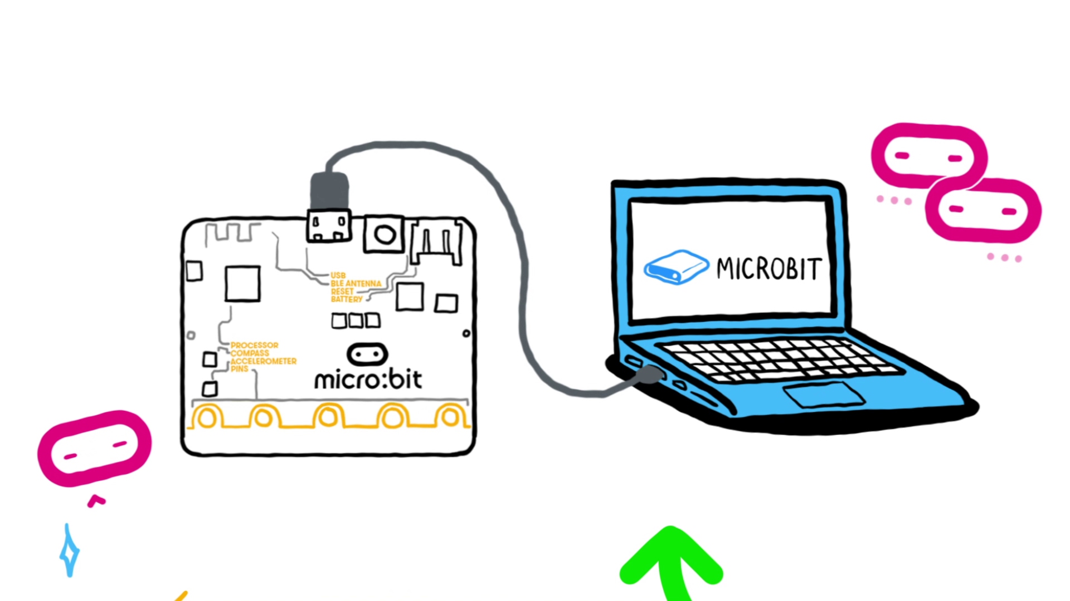
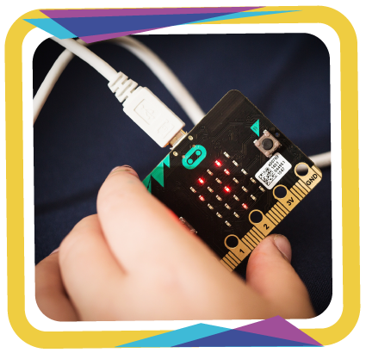
Makecode_下載並保留.hex檔案，將下載檔案拖曳到micro:bit儲存槽並放開，讓程式100%燒錄到主板上。
使用USB傳輸線，一端連接microUSB插口(連接孔較短邊)，另一端將micro:bit連接到電腦USB孔(連接孔較長邊)上。

Slide 31
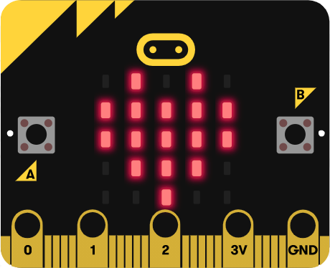
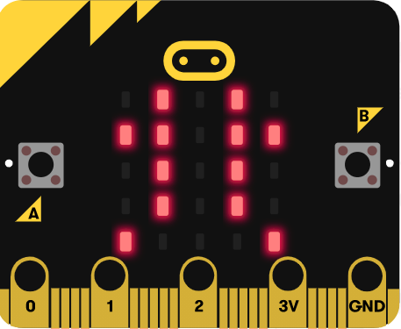
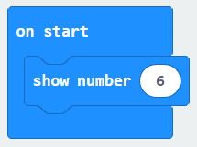
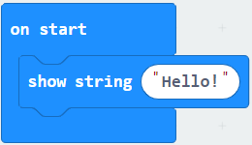
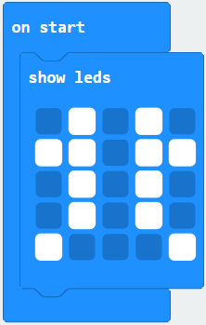
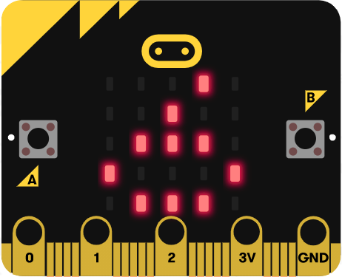
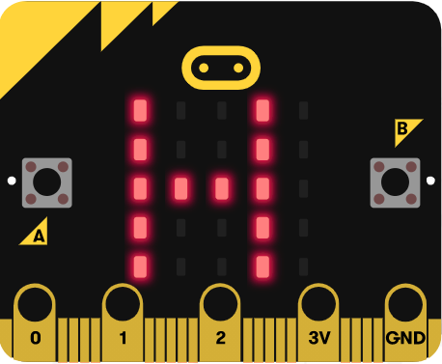
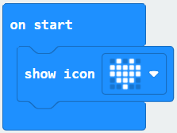
Makecode_【Basic 】基本常用項目
※包含字母、數字和標點符號。

Slide 32
Makecode_【Basic 】基本常用項目
※包含字母、數字和標點符號。

Slide 33
Makecode_右鍵操作技巧
※將滑鼠游標放在積木上，點按右鍵叫出功能
Duplicate：複製積木 Add Comment：添加註解 Collapse Block：摺疊積木 Delete Blocks：刪除積木 Help：連結到官網，向您解釋積木的用途

Slide 34
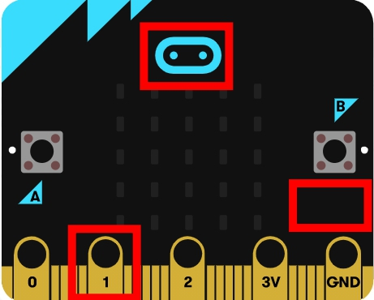
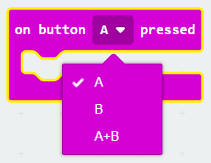
#2 Makecode A鍵, B鍵在哪裡?
microbit-press_A_B_AB

Slide 35
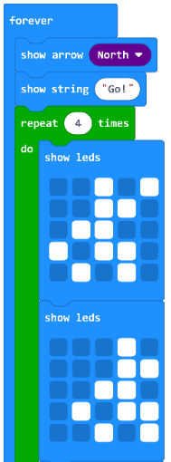
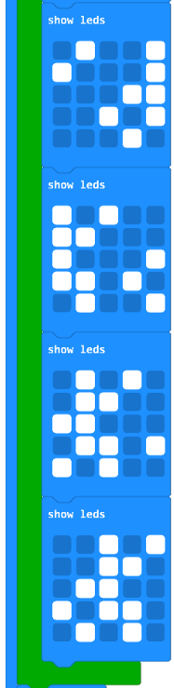
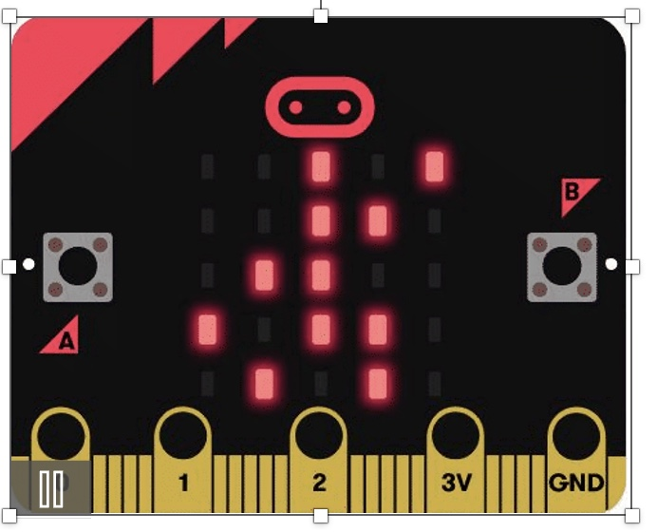
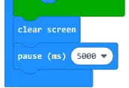
#3 Makecode 動起來

Slide 36
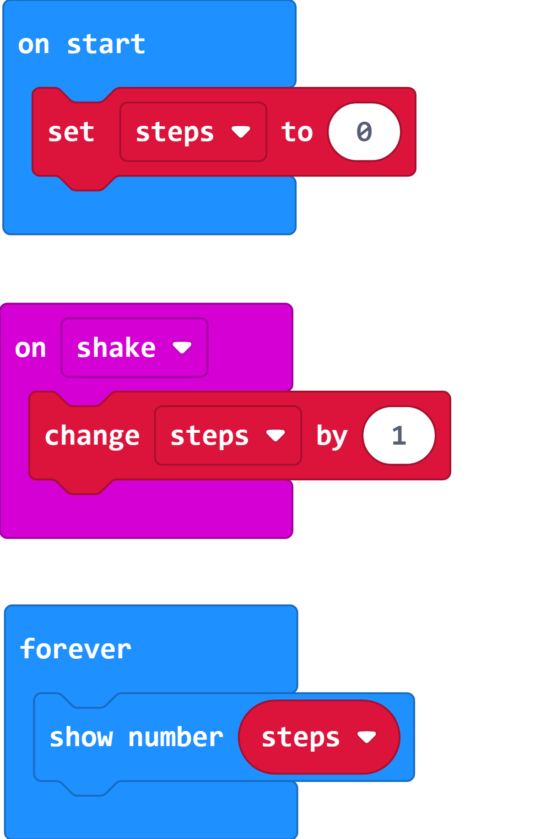
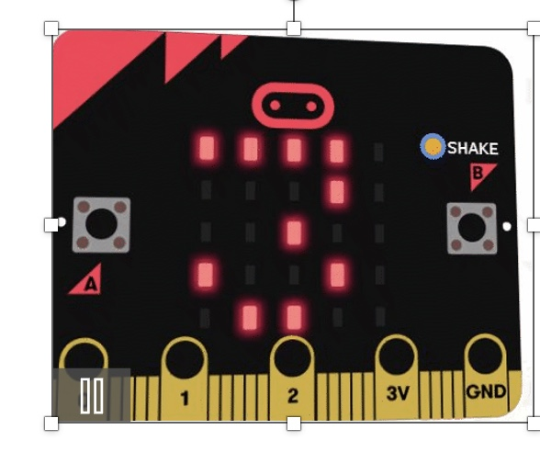
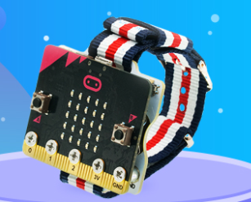
#4 Makecode 計步器大挑戰

Slide 37

#5 Makecode 聲浪太強

Slide 38



#6 Makecode_科技猜拳機

Slide 39



Makecode 認識音樂的規則－音名唱名
音名
唱名
簡譜

Slide 40


Makecode 創作你的音樂
※數值代表聲音的頻率
※聲音的音名

Slide 41
Makecode 自由創作你的音樂
※低音(Low)、中音(Middle)、高音(High)各有一組CDEFGAB可使用。
低音(Low) 中音(Middle) 高音(High)

Slide 42



#7 Makecode 猜猜什麼旋律
CDEC 一拍 CDEC 一拍EFG 一拍 EFG
※休息一拍
Notes:
全家超商的進門音樂

Slide 43



#8 平衡大考驗
Notes:
全家超商的進門音樂

Slide 44


#9 進階課程

Slide 45



#9 Extensions Neopixel

Slide 46


#9 Extensions Neopixel

Slide 47

#9 Extensions Neopixel
※當按下A+B鍵因變數strip已被定義為黑色(=關閉燈泡)，因此再去按A鍵或B鍵是無法亮燈的。
可以透過micro:bit背面的reset鍵重新啟動程式，再次體驗。
設計讓每個燈泡都依照彩虹的顏色順序顯示不同的顏色，當按下A鍵，燈泡會依照順序輪流變換顏色100次；按下B鍵則反方向變換顏色100次；按下A+B的按鍵則所有燈泡都熄滅(顯示黑色=關閉燈泡)。

Slide 48

“寫”程式?
Notes:
全家超商的進門音樂

Slide 49
程式範例
hex | 功能
1__microbit-start_forever | 開始 循環
2__microbit-press_A_B_AB | 按鈕控制
3__microbit-move_move | LED 動畫
4__microbit-step_counter | 計步器
5__microbit-voice_volume | 聲音測量
6__microbit-mora | 剪刀石頭布
7__microbit-melody | 給愛麗絲
8__microbit-acceleration | 平衡器
microbit-collaborative_learning_v11_TreasureChest | 尋寶-寶藏
microbit-collaborative_learning_ver11 | 尋寶器

Slide 50
說說你想拿來設計什麼有趣的程式 ~
Notes:
全家超商的進門音樂

Slide 51

Blocks to code
=
from microbit import *
display.scroll("Hello!")

Slide 52
Indentation for formatting
from microbit import *
boat = Image("09090:"
"09090:"
"09090:"
"99999:"
"09990")
display.show(boat)
or
boat = Image("09090:""09090:" "09090:" "99999:" "09990")

Slide 53

Indentation
from microbit import *
while True:
if button_a.is_pressed():
display.show(Image.HAPPY)
elif button_b.is_pressed():
display.show(Image.SAD)
else: display.show(Image.YES)
display.clear()
=

Slide 54
Case sensitivity and special characters
Microbit, microbit and microBit are all different things!
If you get a ‘NameError’ then you have mistyped something.
‘,” and : are all special characters, ensure you haven’t added them by mistake or have missed them where they are needed
Be careful with full stops (.) as these will confuse Python if you use them inappropriately

Slide 55



下次見~~
Notes:
全家超商的進門音樂

